Slide 1
碰碰车设计
玩家自由的控制自己的车在比赛场中行驶，如游乐场中的碰碰场。在行驶的过程中会受到比赛场上的物体影响，从而影响车的速度和HP等值。

Slide 2
炸弹人说明：将于20130801下线：下线原因不明。
以下分析炸弹人的比赛：
1）、比赛是由键盘控制人物行走，有八个方向 ：上下左右45度角，135度角，225度角，315度角
2）、比赛场中的物品出现：怪物，击败怪物boss会掉落宝箱，神秘礼包，彩虹果（比赛胜利的标志），金蛋，机关（触发机会后出现陷阱，从陷阱过会掉入陷阱并受到伤害，失败控制）
3）、比赛过程中（技能的释放，炸弹的投放，机关的触发，碰撞到物体的表现）
a、技能释放：
技能槽有技能，可以按相应的键释放技能；
每个技能都有效果表现、释放后消失不可以重复使用；
比赛过程中获得能量块，可以随机获得已经学的技能；
技能槽满，获得能量块，不会改变已有的技能。
b、炸弹投放：
受到方向和距离的影响；
投放后有冷却时间控制；
技能和炸弹仅影响对手，不作用队友
c、机关的触发：
机关触发在相应的位置上出现陷阱，从陷阱过的玩家都会掉到陷阱中，从而受到伤害。
炸弹和陷阱都会造成伤害，并从身上掉下彩虹果（身上已经获得了彩虹果）。
有

Slide 3
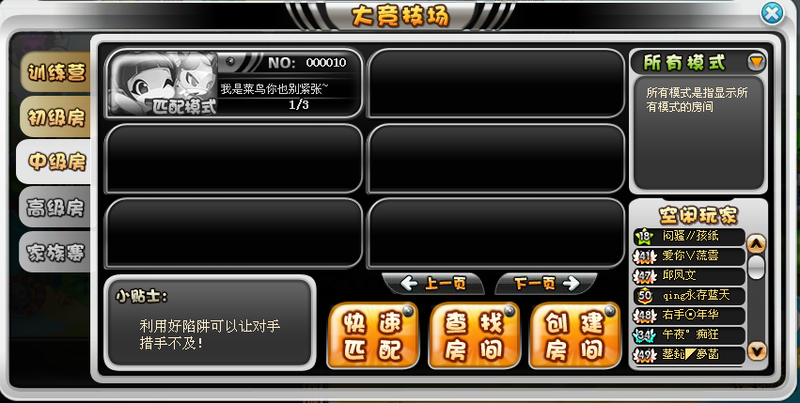
炸弹人竞技场
比赛匹配模式

Slide 4
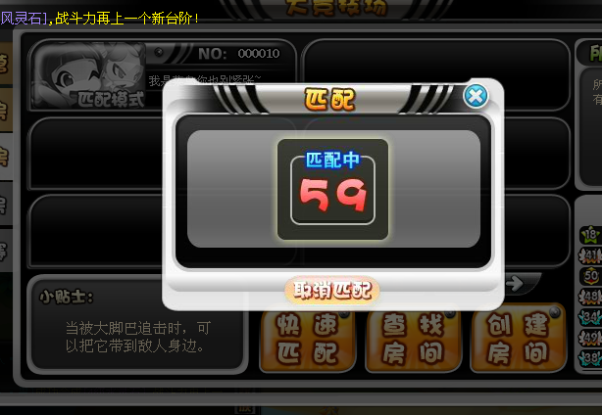
快速匹配

Slide 5
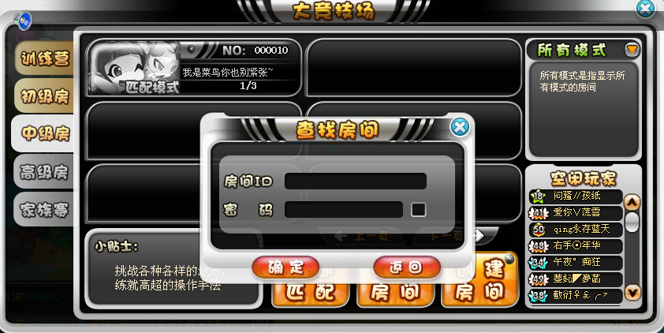
查找房间

Slide 6
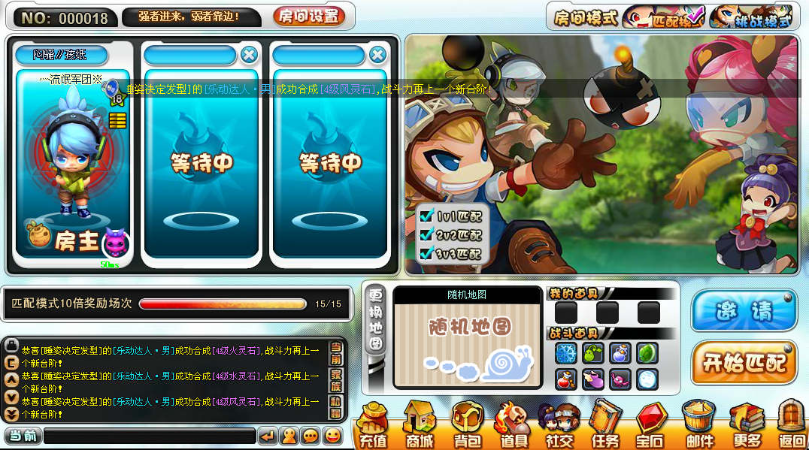
创建房间

Slide 7
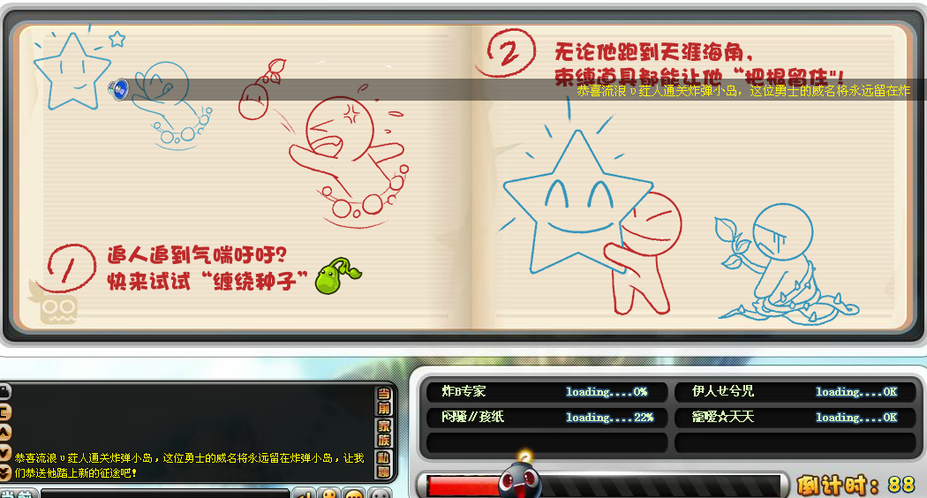
比赛前加载

Slide 8
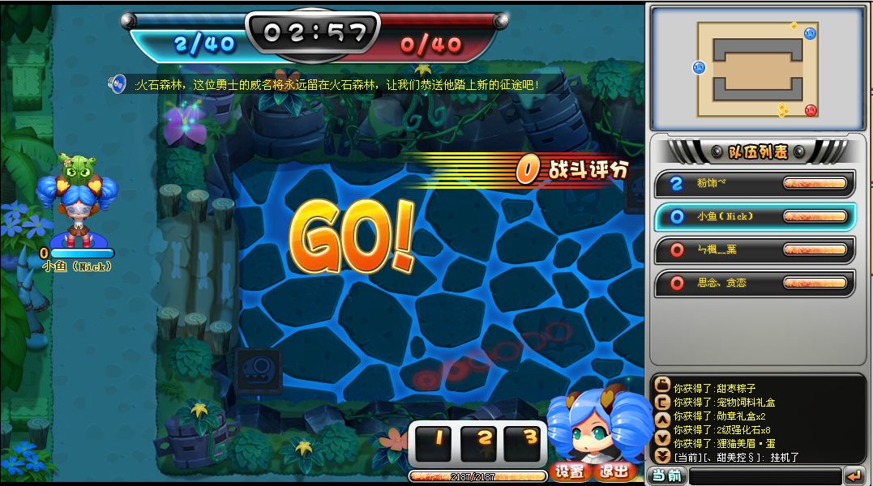
比赛开始

Slide 9
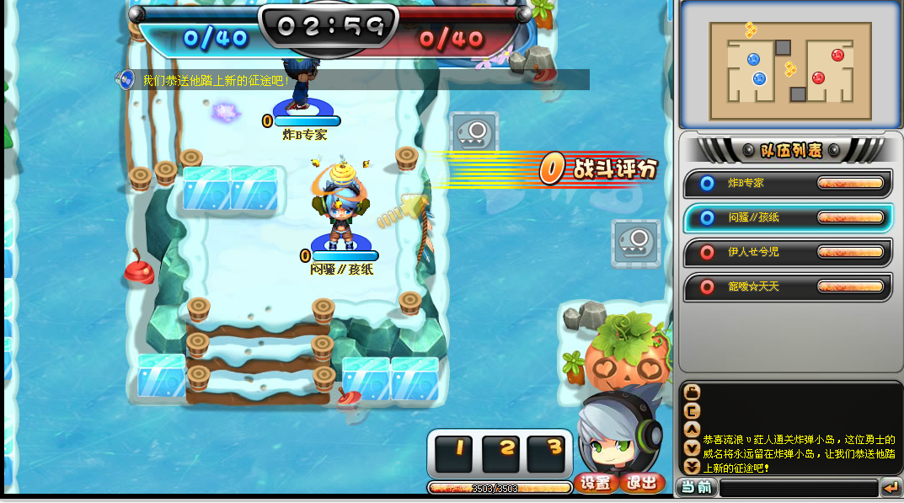
比赛过程

Slide 10
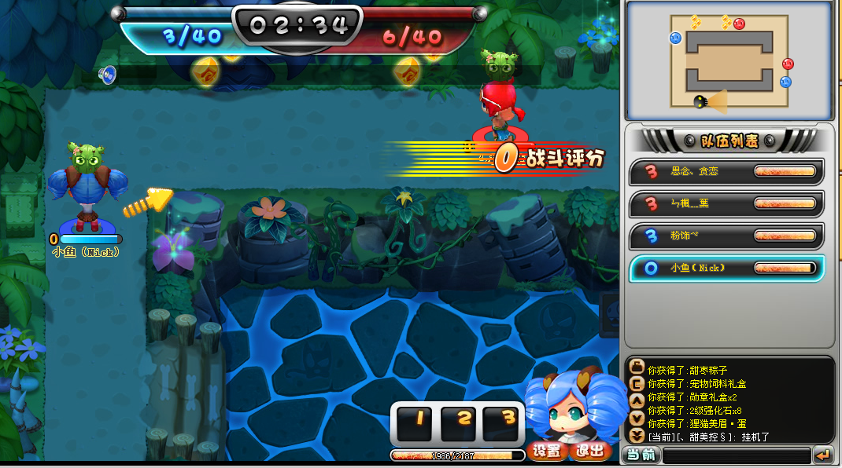
比赛过程按方向盘（向上）

Slide 11
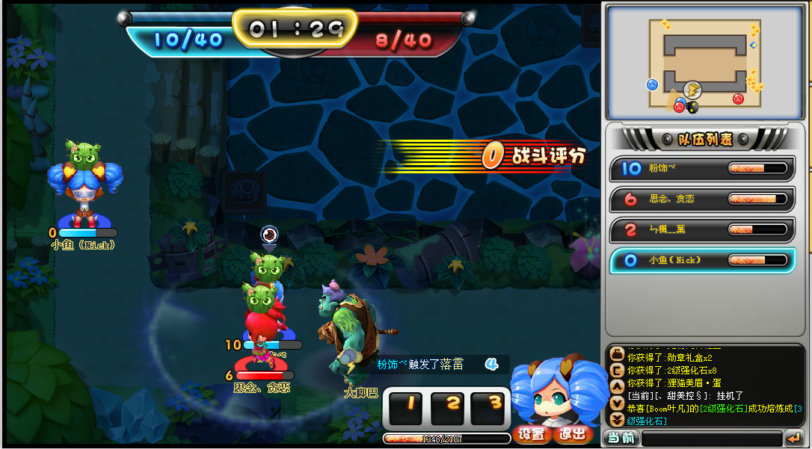
比赛过程按方向盘(向下)

Slide 12
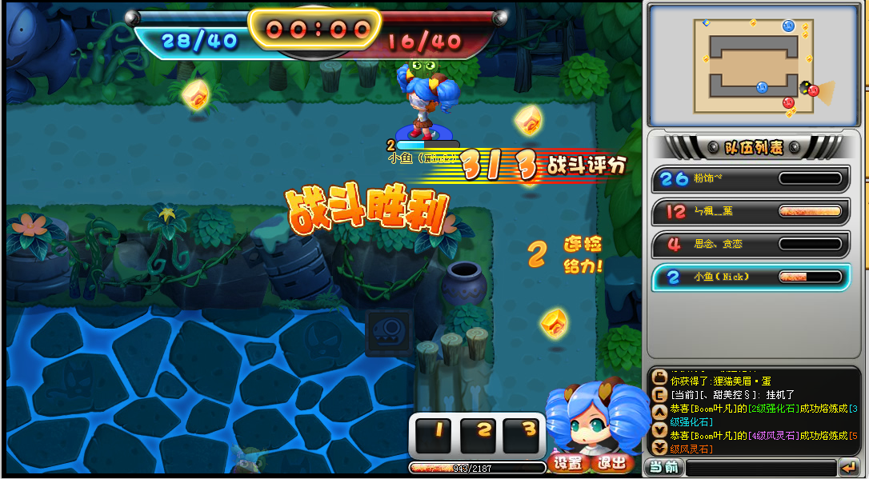
比赛过程按方向盘(向左)

Slide 13
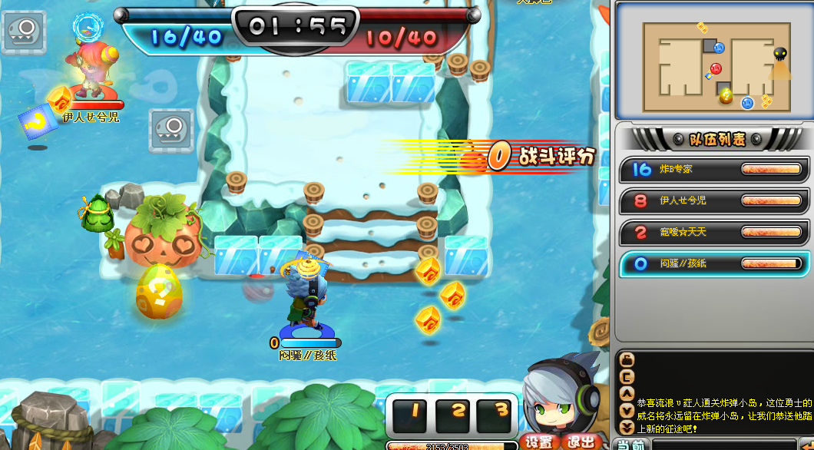
比赛过程按方向盘(向右)

Slide 14
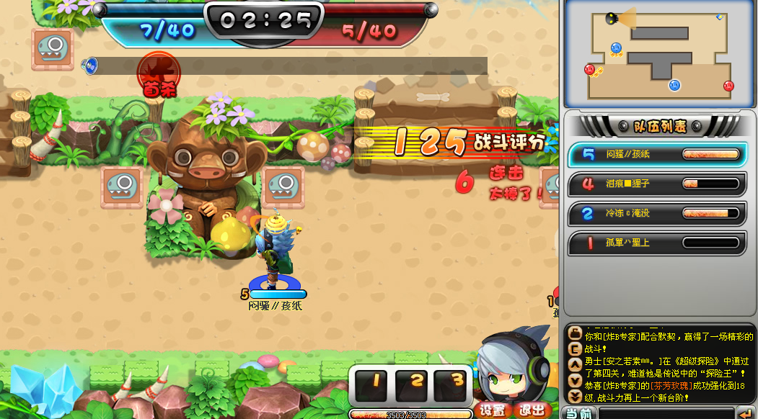
首杀

Slide 15
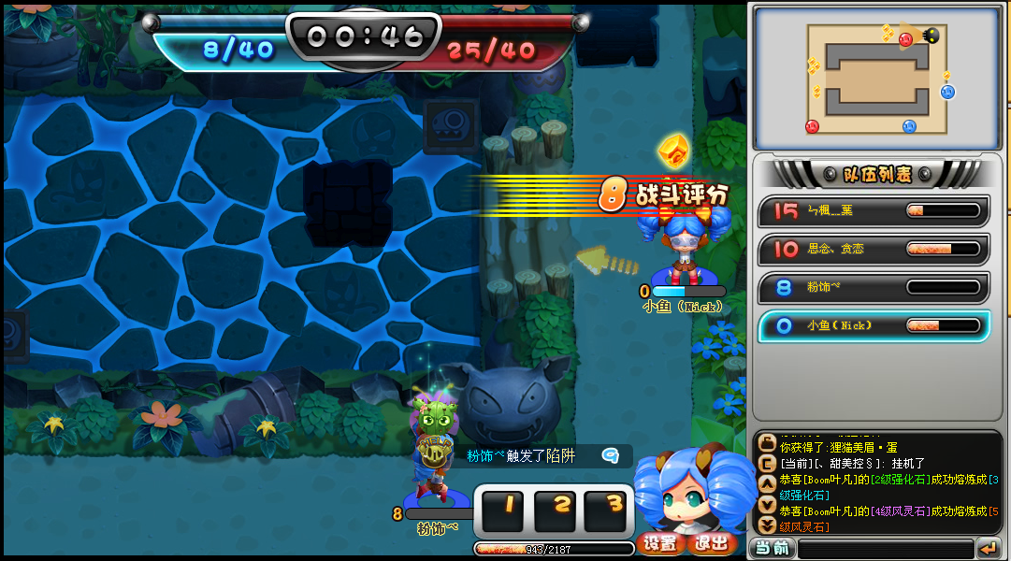

Slide 16
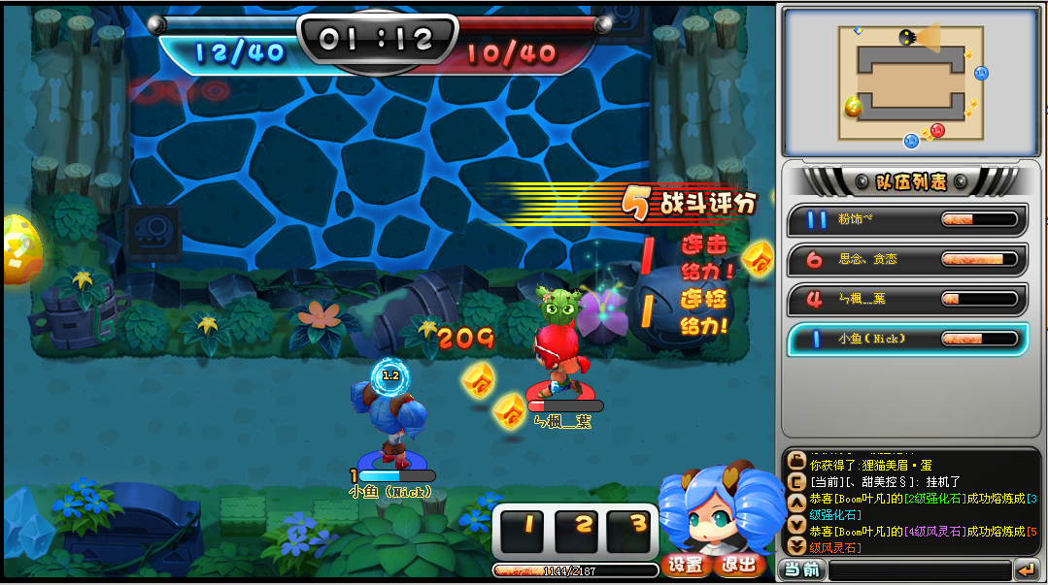

Slide 17
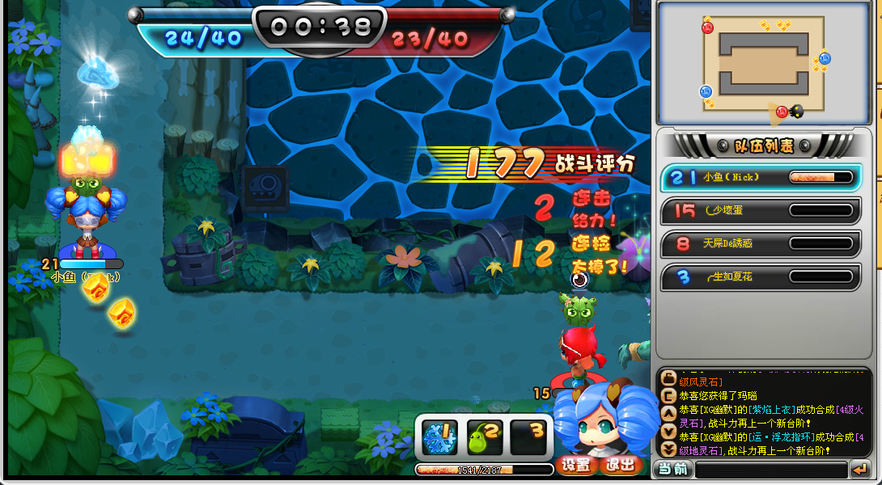

Slide 18
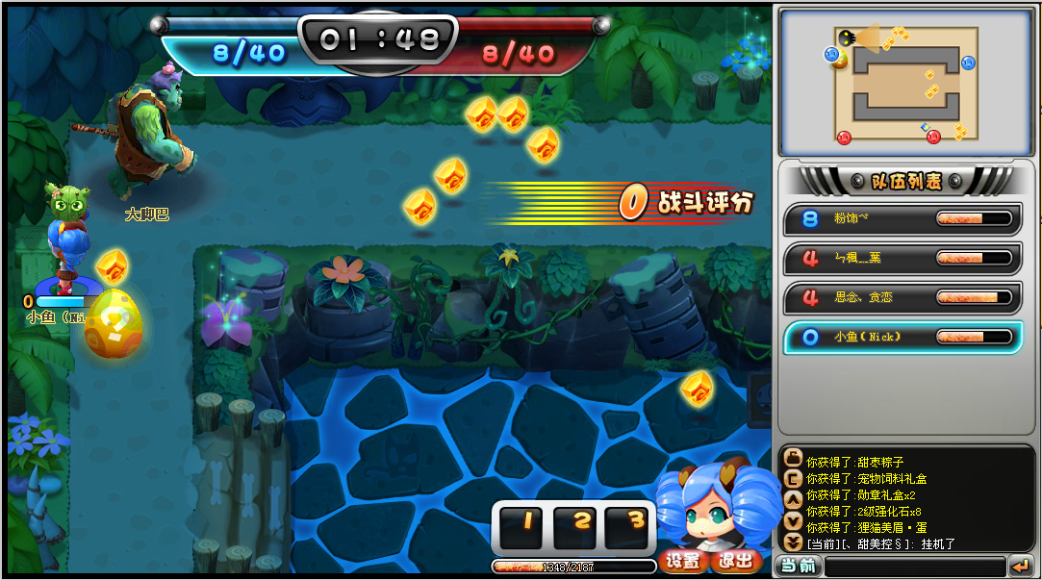

Slide 19
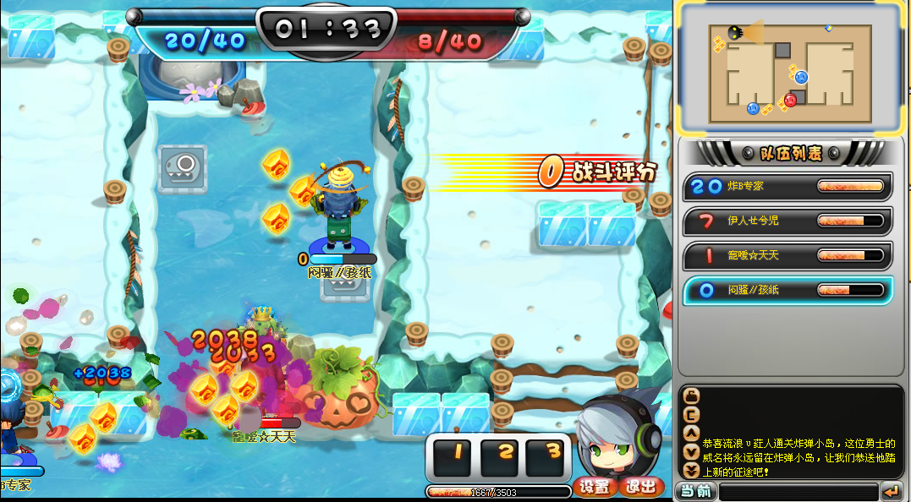
比赛过程

Slide 20
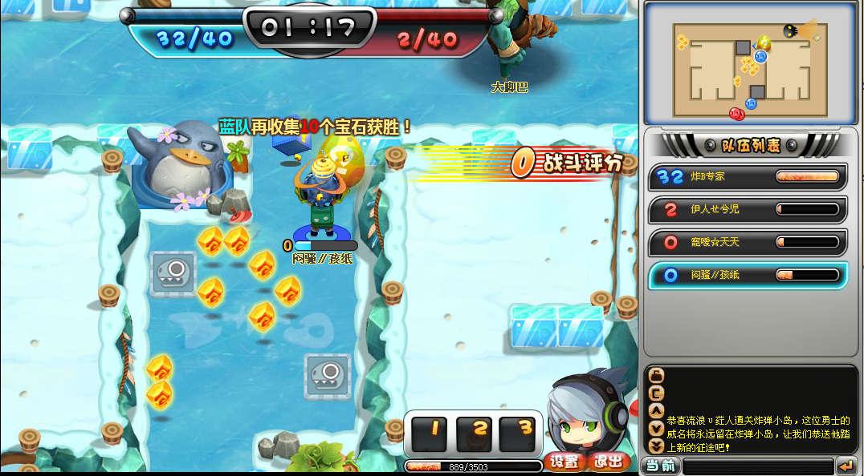
比赛过程

Slide 21
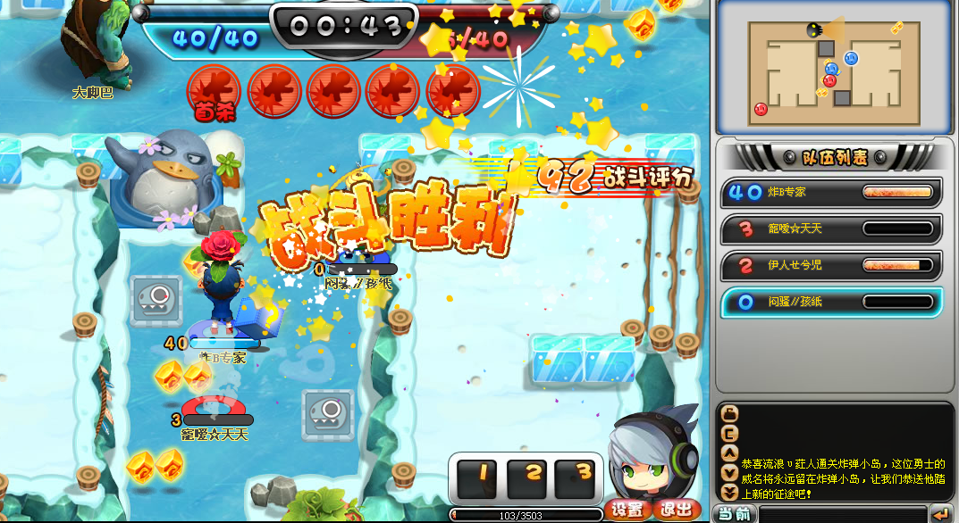
比赛结束

Slide 22
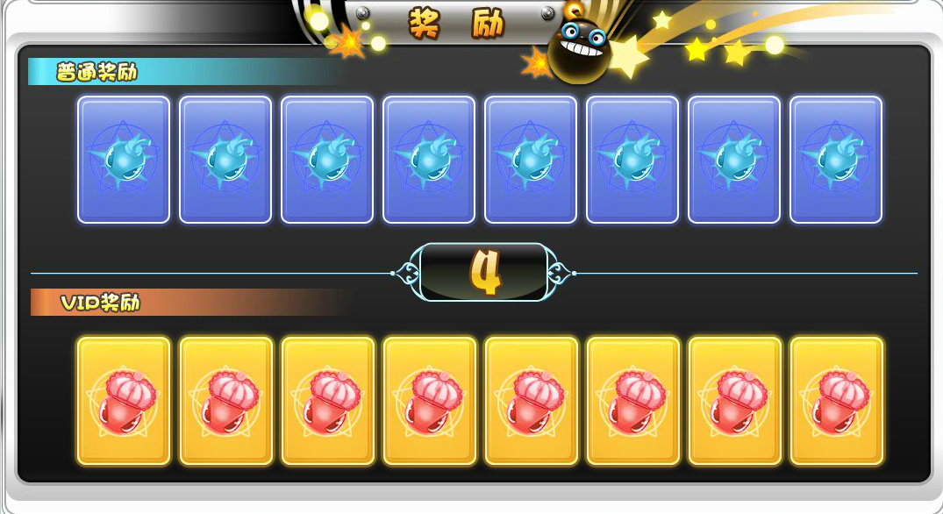
竞技比赛奖励面板

Slide 23
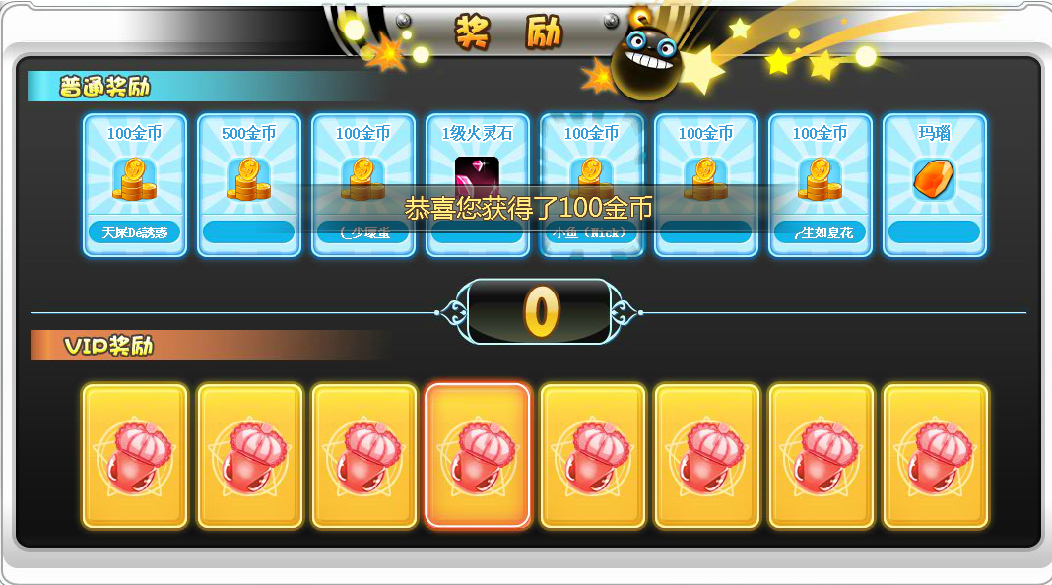
竞技比赛抽到奖励

Slide 24
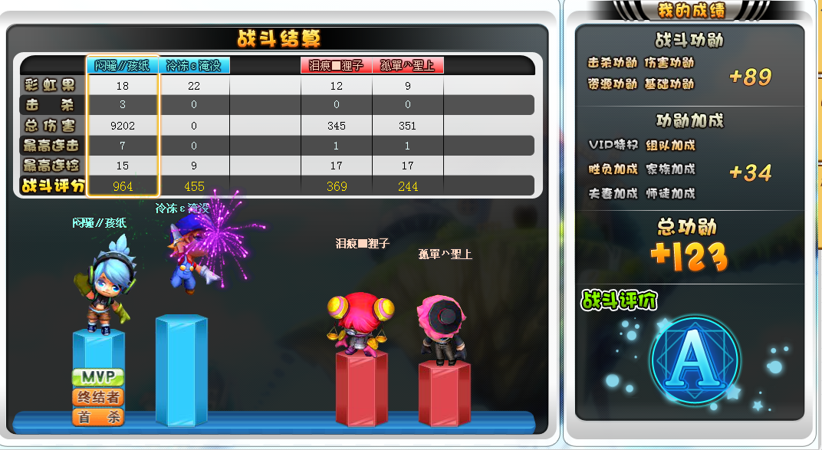
比赛结束后

Slide 25
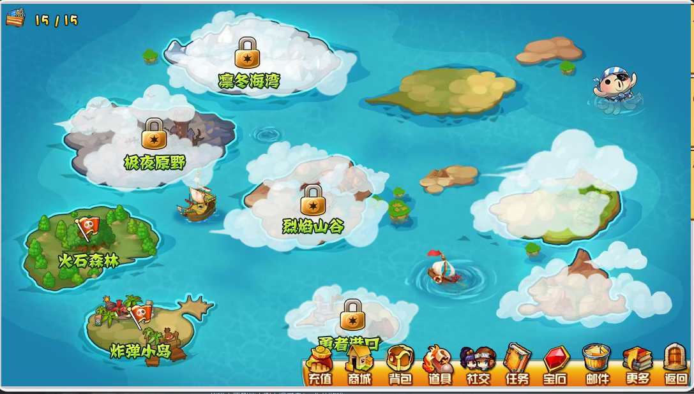
地图

Slide 26
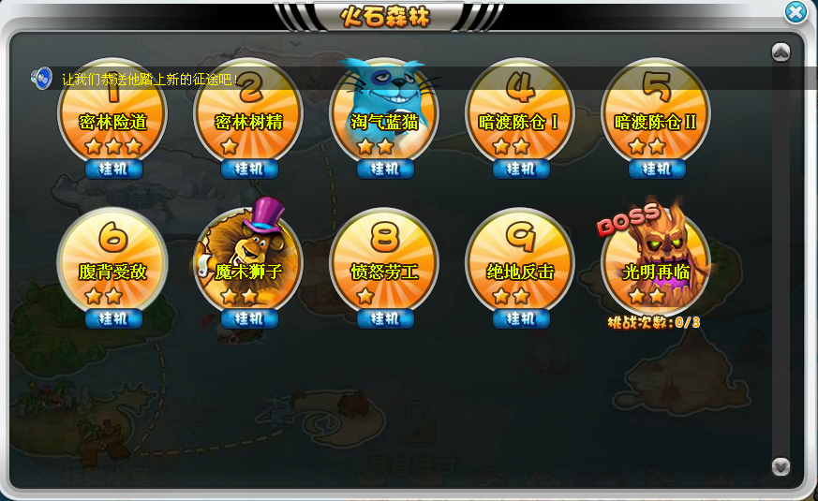
具体关卡

Slide 27
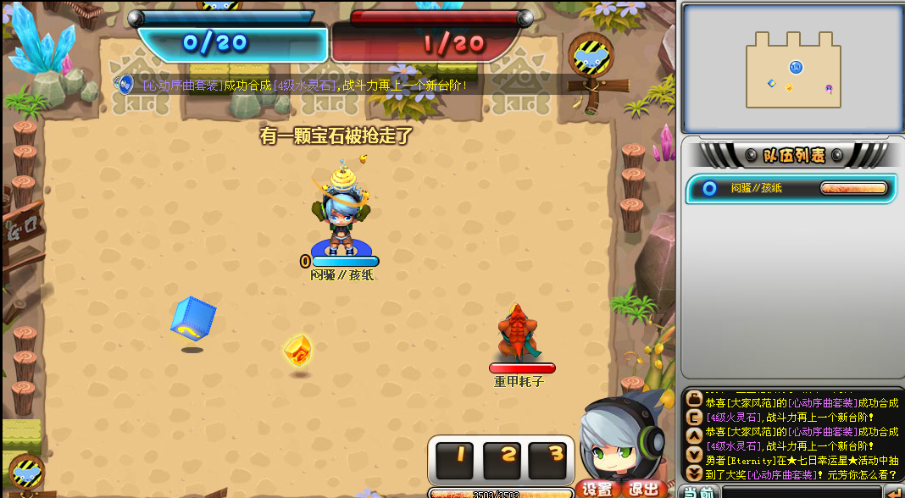
关卡比赛场景

Slide 28
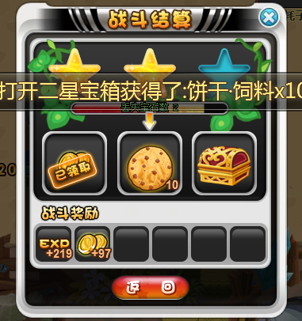
关卡比赛结束后的奖励

Slide 29
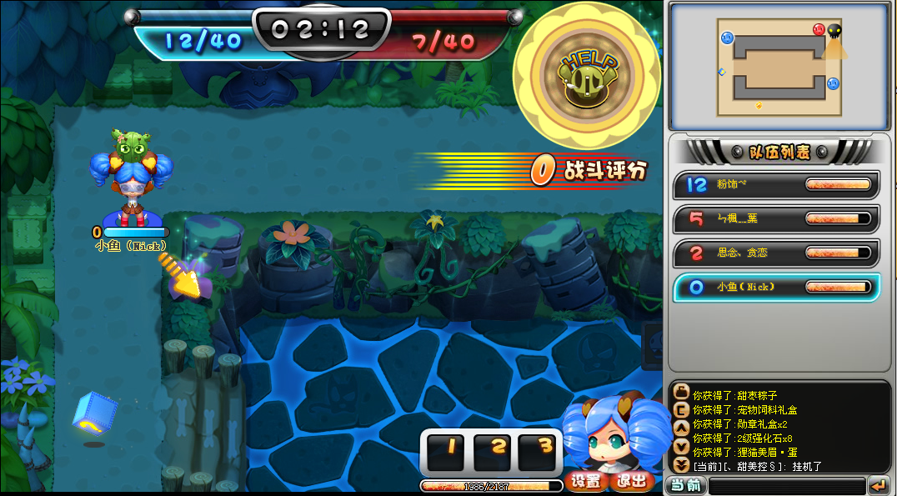
比赛过程中有物体掉落

